Slide 1
Chào mừng quý thầy cô về dự giờ thăm. Lớp: 1C
Thứ ba ngày 5 tháng 10 năm 2021
Môn: Toán
GV: Phạm Thị Ngọc Ánh

Slide 2
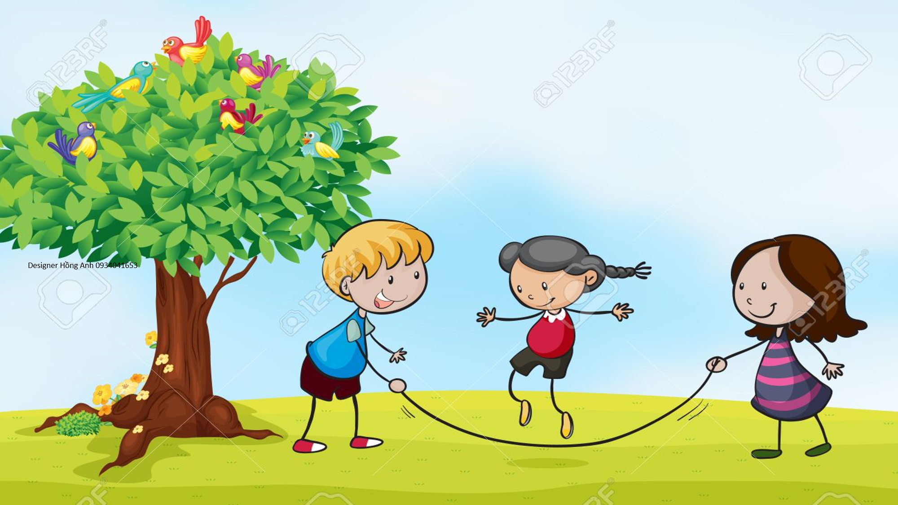
Khởi động

Slide 3
ONG NHỎ
VÀ MẬT HOA
BẮT ĐẦU

Slide 4
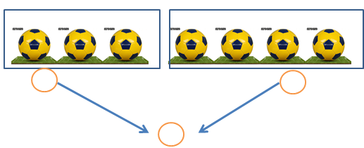
A. 3 và 4 được 7
B: 4 và 3 được 7
C: 5 và 2 được 7
D: 6 và 1 được 7

Slide 5
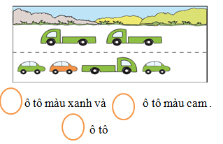
A: 1 ô tô màu xanh, 4 ô tô màu đỏ. Có 5 ô tô
B: 3 ô tô màu xanh, 3 ô tô màu đỏ, có 6 ô tô
C. 5 ô tô màu xanh, 1 ô tô màu đỏ, có 6 ô tô
D: 4 ô tô màu xanh, 1 ô tô màu đỏ. Có 5 ô tô.

Slide 6
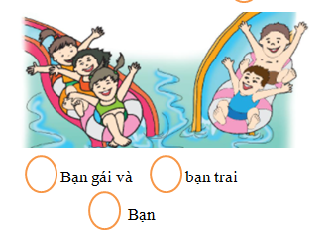
A. 3 bạn gái, 2 bạn trai. Có 5 bạn
B: 3 bạn trai, 4 bạn gái. Có 7 bạn
C: 3 bạn trai, 2 bạn gái. Có 5 bạn
D: 1 bạn trai, 3 bạn gái. Có4bạn

Slide 7
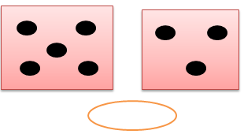
A: 5
B: 7
C: 6
D. 8

Slide 8
Thứ ba ngày 5 tháng 10 năm 2021
Bài 5
MẤY VÀ MẤY ( tiết 2)
Giáo viên: Phạm Thị Ngọc Ánh.

Slide 9
1
Số?
2
4
2
4
6

Slide 10
1
Số?
3
4
3
4
7

Slide 11
1
Số?
5
3
5
3
8

Slide 12
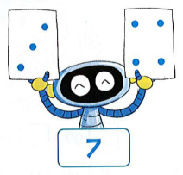
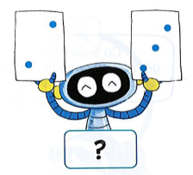
2
Số?
5
6
4
8
9

Slide 13
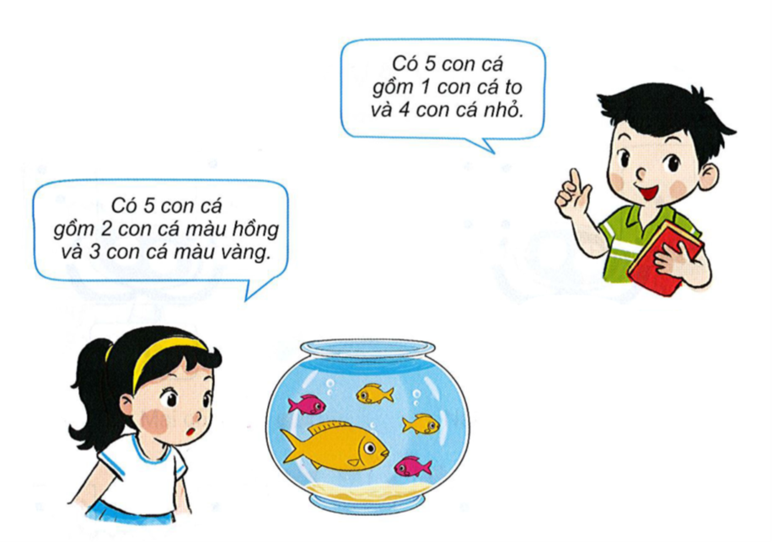
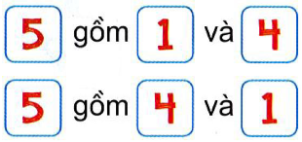
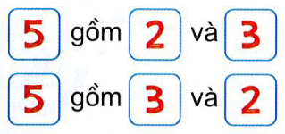

Slide 14
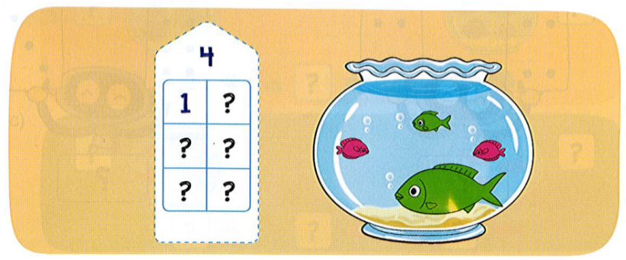
1
Số?
3
2
2
3
1

Slide 15
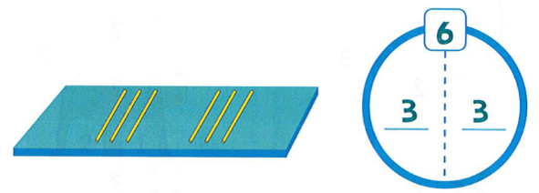
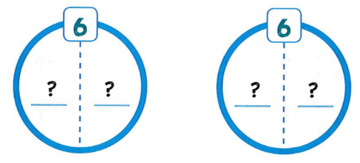
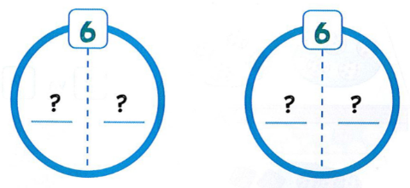
2
Số?
Lấy 6 que tính. Tách 6 que tính đó thành hai nhóm.
Tìm số que tính ở mỗi nhóm (theo mẫu).
1
5
2
4
4
2
5
1

Slide 16
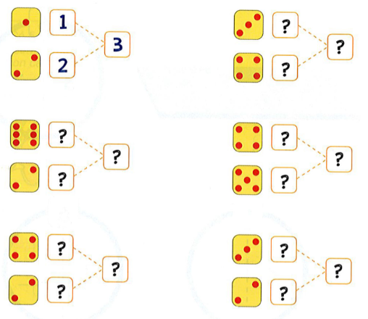
3
7
Số
?
4
1
6
4
8
9
2
5
4
3
6
5
2
2

Slide 17
2
Số
?
4
4
8
5
4
9

Slide 18
3
Số
?
4
3
4
2
1
4
5
3
7
2

